Slide 1
Entwicklungen im Straßengüterverkehr
Foliensatz zur Gruppenarbeit zum Thema

Slide 2
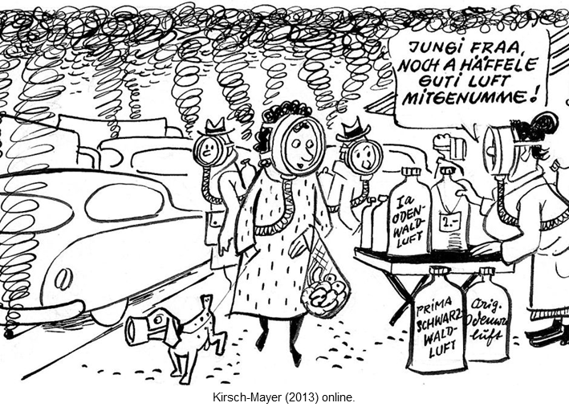
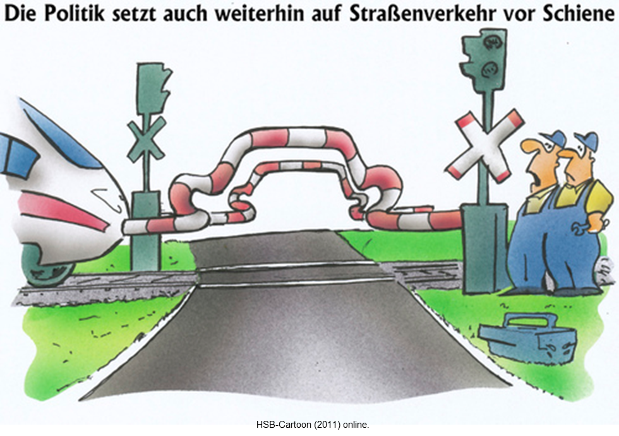
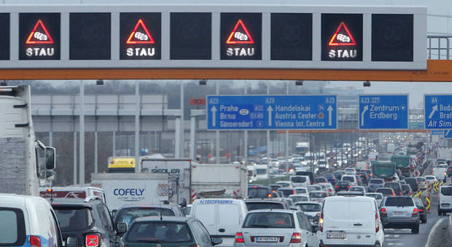
Der Straßenverkehr …
Kosten
Effizienz
Treibstoffpreise
Notes:
= PP1
Quelle-Bilder: Kirsch-Mayer, W. (2013): Im Luftsumpf der Zukunft: Ozon in Flaschen, bezogen unter: http://www.morgenweb.de/mannheim/mannheim-stadt/als-die-erste-ministerin-luftsumpf-schnupperte-1.1141690, Zugriff am 19.07.2016; Deutsch, G. (2016): Stau auf der Süd-Ost-Tangente, bezogen unter: http://kurier.at/chronik/wien/unfall-in-a23-baustellenbereich-sorgte-fuer-20-kilometer-stau/177.628.620, Zugriff am 27.07.2016; HSB-Cartoon (2011): Straße vor Schiene, bezogen unter: http://de.toonpool.com/cartoons/Stra%C3%9Fe%20vor%20Schiene_119917, Zugriff am 20.07.2016

Slide 3
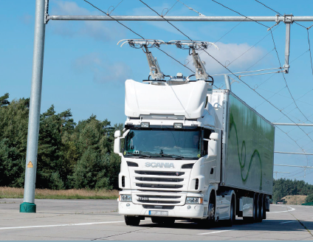
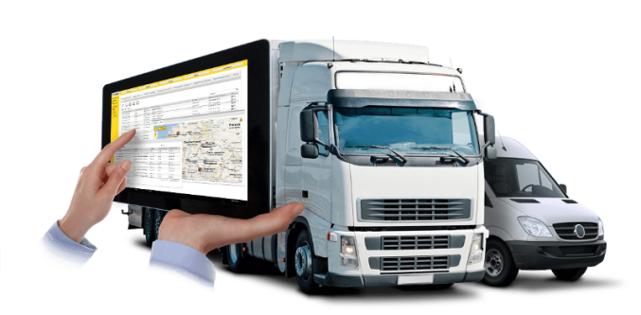
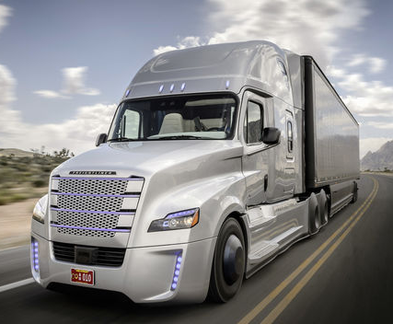
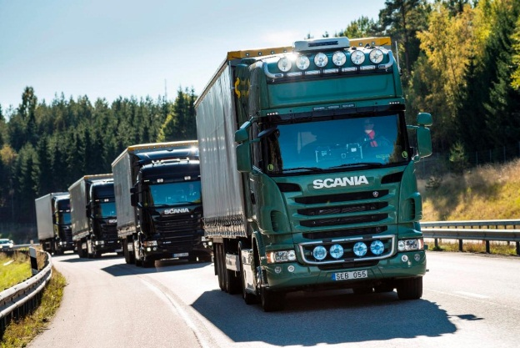

ausgewählte Entwicklungen im Straßengüterverkehr …
Telematik
Elektroantrieb
Platooning
selbstfahrender LKW
Bio-Kraftstoffe
Notes:
= PP2
Quelle-Bilder: YellowFox (2013): Telematik, bezogen unter: http://telematik-tablet.de/, Zugriff am 28.07.2016; Siemens (2015): eHighway, bezogen unter: http://w3.siemens.com/topics/global/de/elektromobilitaet/PublishingImages/ehighway/siemens-ehighway-en.pdf, Zugriff am 28.07.2016; Daimler Trucks (2015): selbstfahrender LKW, bezogen unter: http://futurezone.at/digital-life/erster-selbstfahrender-lkw-in-den-usa-zugelassen/128.947.449, Zugriff am 28.07.2016; Scania (2016): Vernetzte Scania-Lkws, bezogen unter: http://www.handelsblatt.com/unternehmen/industrie/lkw-platooning-schoen-der-reihe-nach/13399630.html, Zugriff am 28.07.2016; Tecosol (2012): Unternehmen, bezogen unter: http://tecosol.de/tecosol-startseite/biokraftstoffe/, Zugriff am 28.07.2016

Slide 4
Unser gemeinsamer Arbeitsprozess …
Grundlagen:
Ausgangs-situation und Vorgehens-weise
Gruppenarbeit:
Informations-sammlung und
-aufbereitung
Präsentation:
gegenseitige Präsentation
Sicherung
1. Recherchen im Internet
(z.B. Medienanalyse, Forschungen)
Arbeitsblatt
mit einer Entwicklung und Aufgaben
Messe
2. Vorbereitung der Präsentation
(Lösung der Aufgaben steht im Mittelpunkt.)
Notes:
= PP3

